Slide 1

Webowa aplikacja bazodanowa wspomagająca zarządzanie małym sklepem
Autor: Łukasz Mróz
Promotor: dr inż. Robert Wójcik

Slide 2
Webowa aplikacja bazodanowa wspomagająca zarządzanie małym sklepem
Założenia aplikacji
Dwa typy użytkowników: manager i pracownik
Pracownik może:
Przyjmować dostawy towaru
Sprzedawać towar
Przeglądać wystawione przez siebie rachunki
Dodawać nowe rodzaje towaru
Usuwać towar
Manager dodatkowo może:
Przeglądać rachunki wszystkich pracowników i podsumowania
Zarządzać pracownikami
Notes:
Przypomnienie o czym jest aplikacja

Slide 3
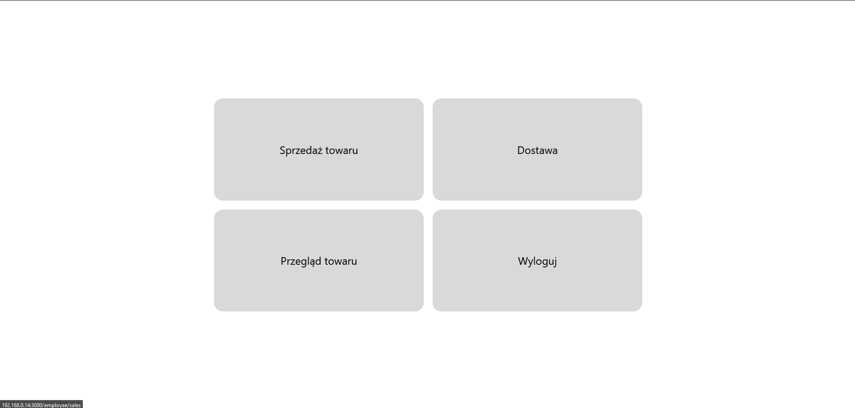
Istniejące funkcje
Menu pracownika
Notes:
Tak wygląda obecnie menu pracownika
- Jest plan zmiany, jeżeli się uda

Slide 4
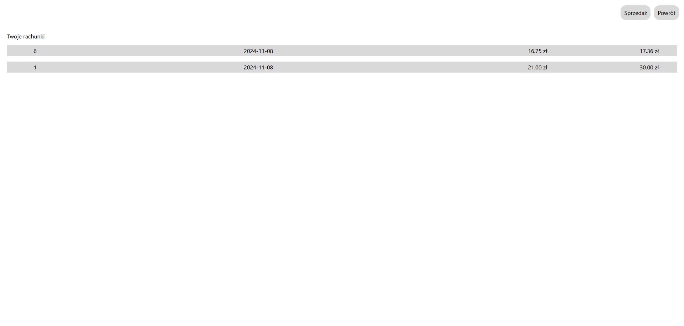
Istniejące funkcje
Przegląd sprzedaży
Notes:
-będzie możliwość kliknięcia na rachunek i sprawdzenia szczegółów
-można kliknąć „Sprzedaż” i dodać nowy rachunek
-brakuje podpisów nad rzędami – pierwsza kwota to cena bez VAT, druga z podatkiem

Slide 5
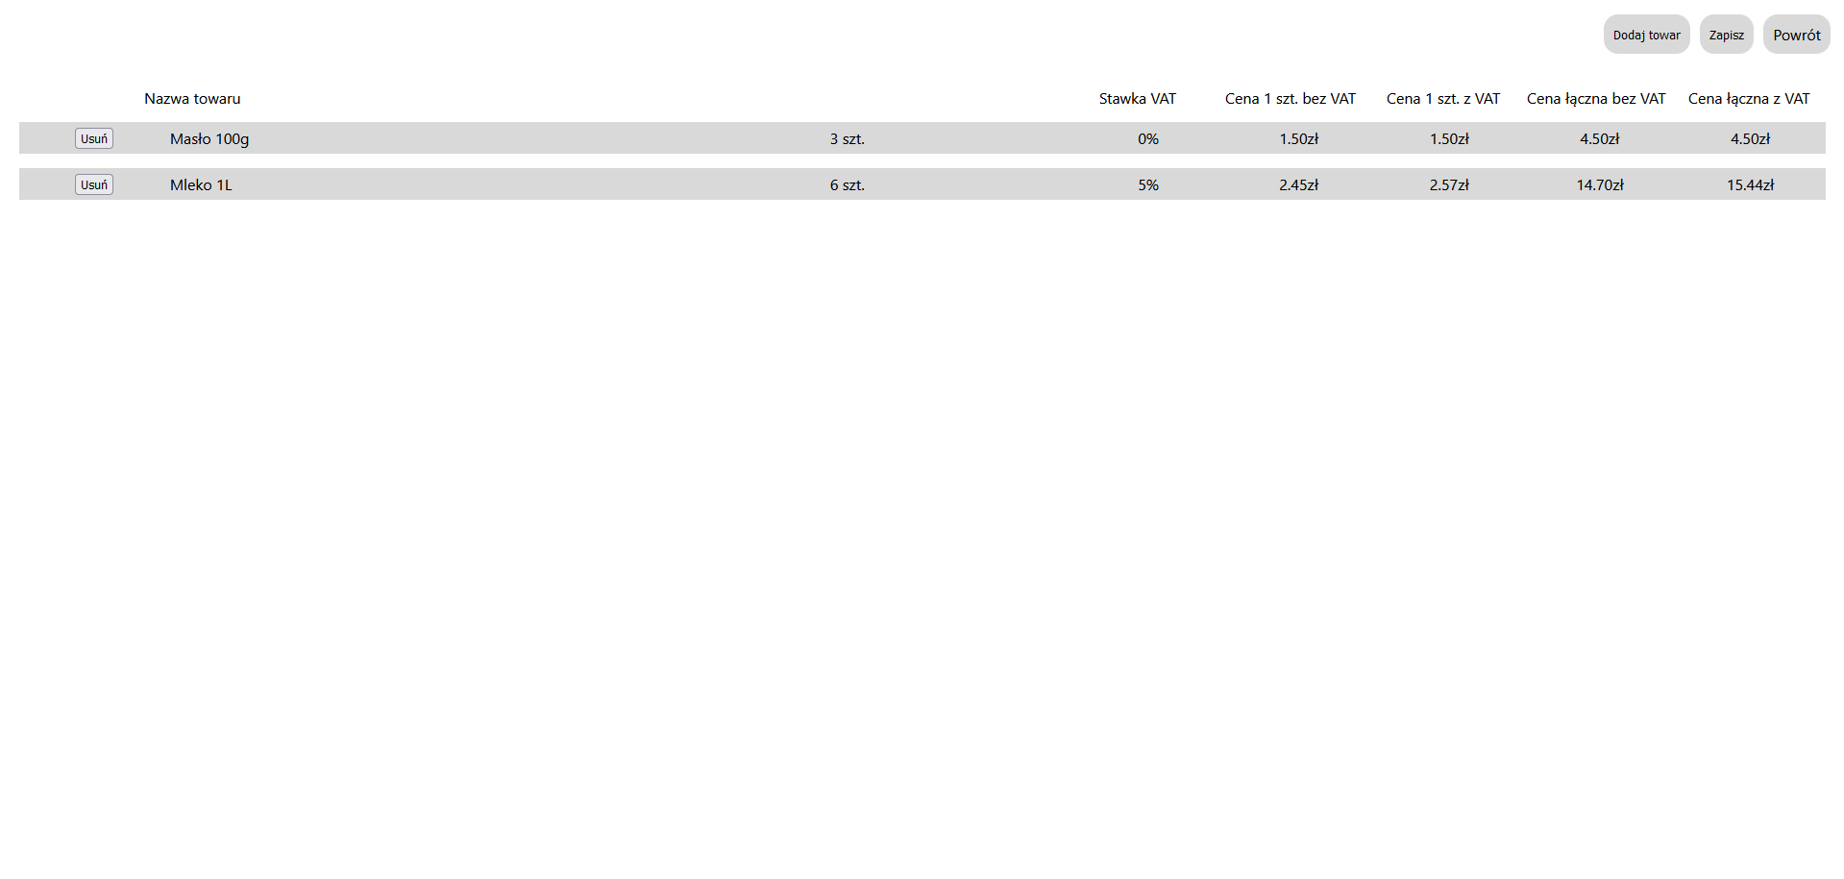
Istniejące funkcje
Dodawanie nowego rachunku
Notes:
-rachunek przed wystawieniem
-można dodawać towary do rachunku
-będzie podana suma
-dwa przyciski na górze
-będzie możliwość wystawienia faktury

Slide 6
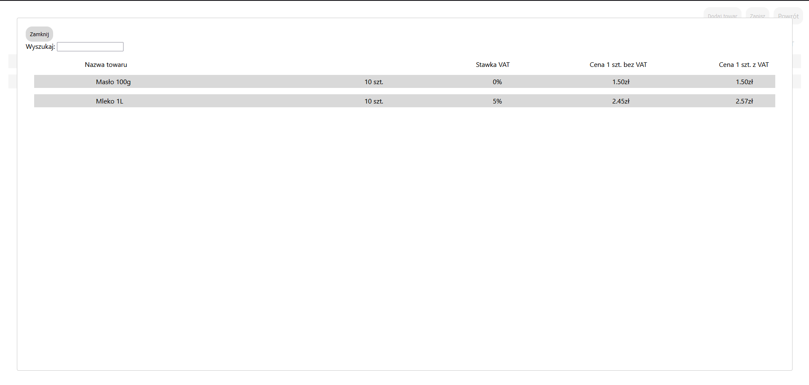
Istniejące funkcje
Dodawanie produktu do rachunku
Notes:
-wyskakuje okienko
-można wybrać towar i liczbę i dodać do rachunku
-wszędzie gdzie towary, można filtrować wg. nazwy

Slide 7
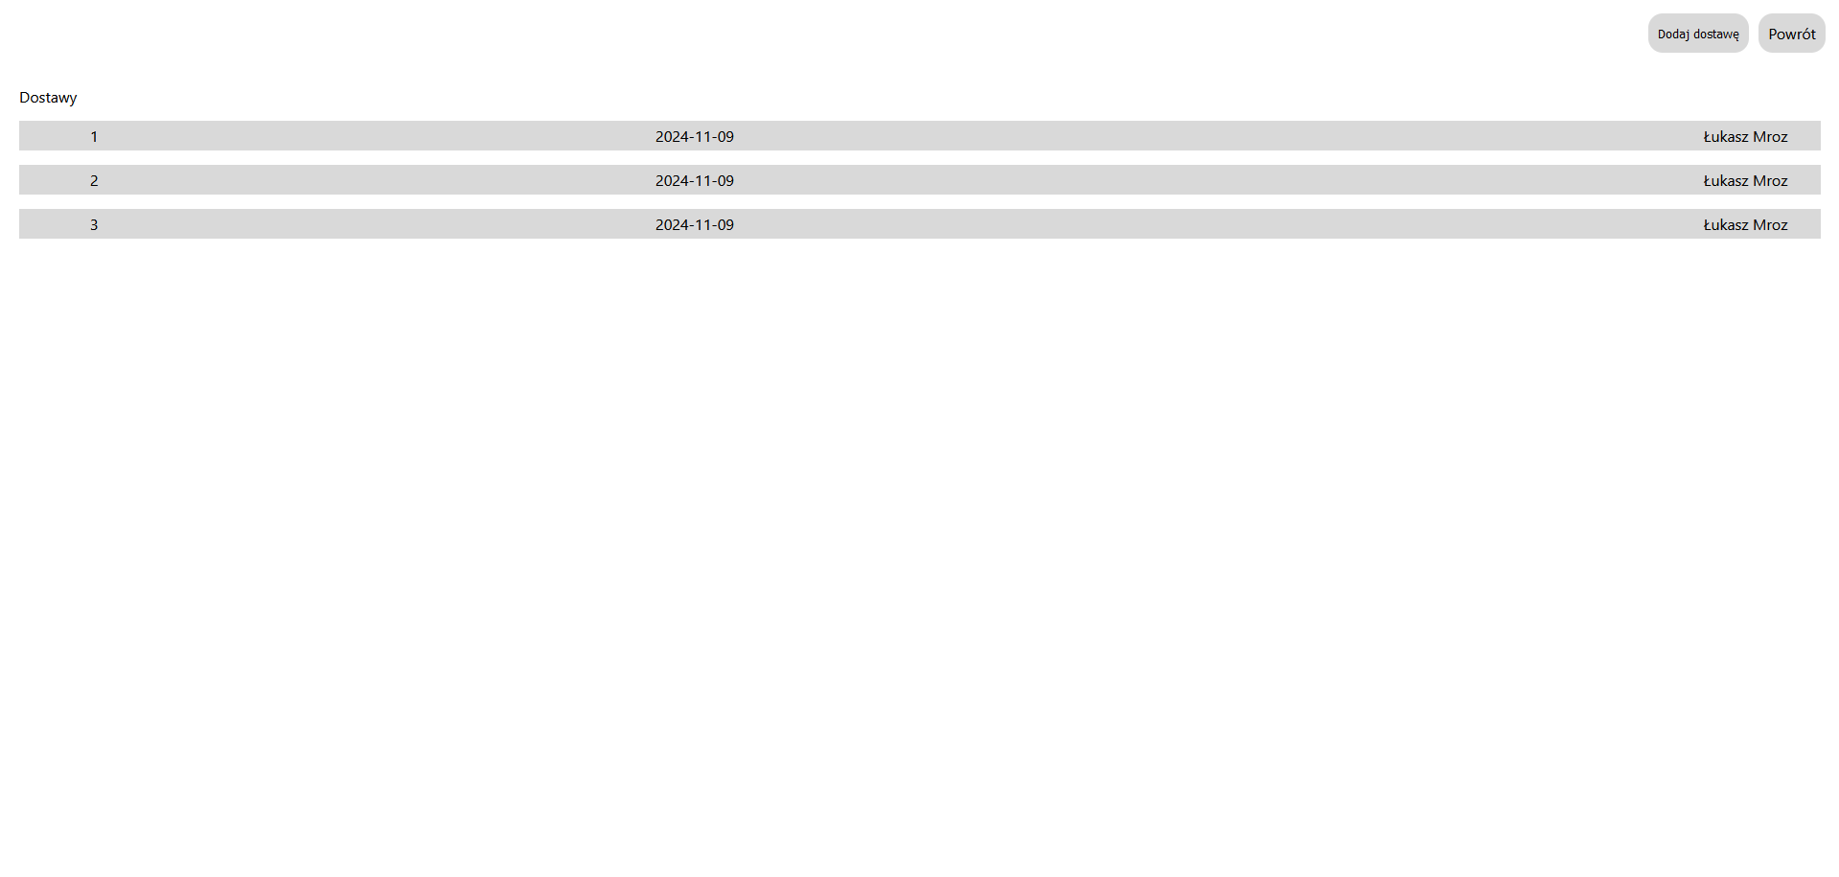
Istniejące funkcje
Przegląd dostaw
Notes:
-będzie można kliknąć i zobaczyć szczegóły

Slide 8
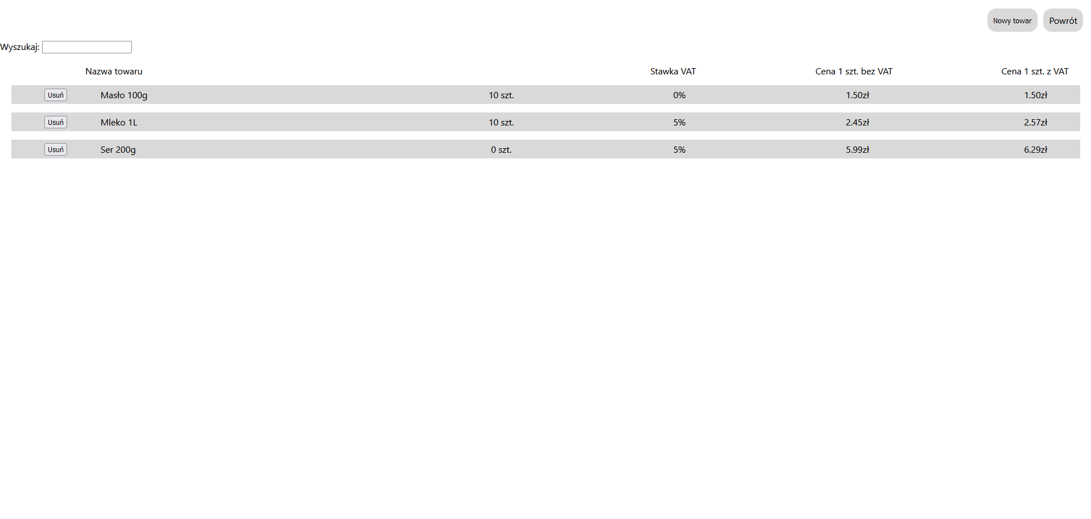
Istniejące funkcje
Przegląd towarów
Notes:
-można zobaczyć stan poszczególnych towarów
-można usunąć towar (do dopracowania)
-można dodać nowy towar

Slide 9
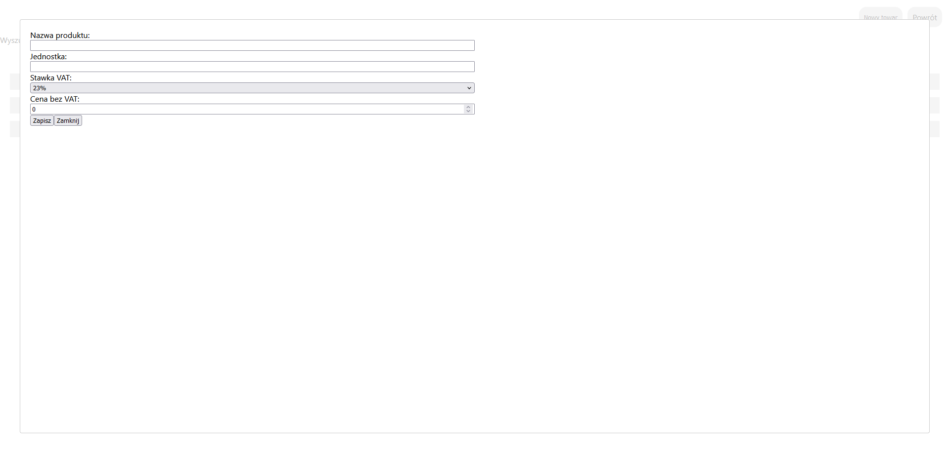
Istniejące funkcje
Dodawanie nowego towaru
Notes:
-można dodać nowy towar
-podać odpowiednie rzeczy
- Sam oblicza cenę z podatkiem

Slide 10
Planowane prace
Dodanie funkcjonalności
Dodawanie pracowników
Zwalnianie pracowników
Wyświetlanie podsumowania sprzedaży
Autoryzacja i uwierzytelnianie
Graficzne dopracowanie istniejących elementów
Testy i poprawki
Przygotowanie raportu pisemnego
Notes:
-plus to o czym było wcześniej

Slide 11
Dziękuję za uwagę
Pytania?
Łukasz Mróz, 263903

